Slide 1
A1, A2
Multiplication Table III
Use an “if” statement
Use a double “for” loop
Print 2 to 9 times table
Multiplication Table IV
Use an “switch” statement
Use a double “while” loop
Print 2 to 9 times table

Slide 2
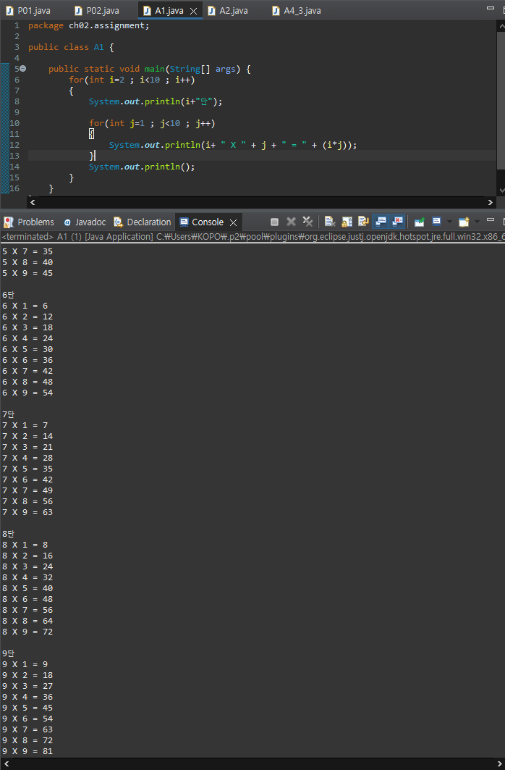

Slide 3
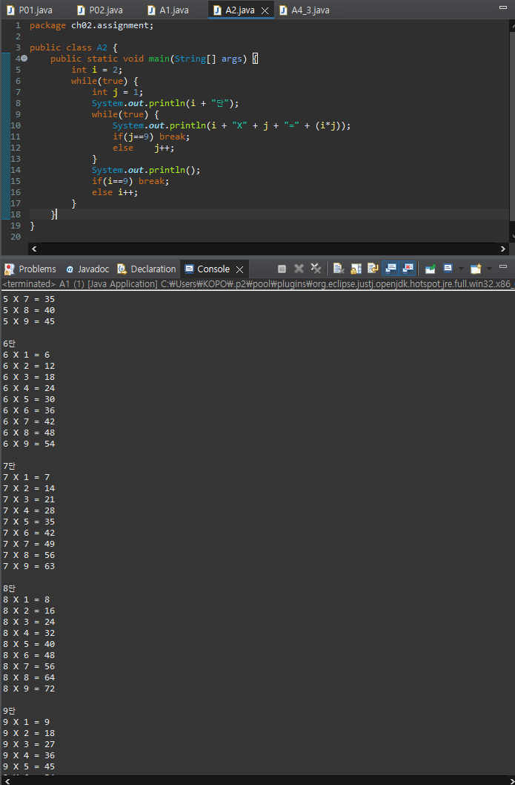

Slide 4
A3
Draw a Right Triangle
User inputs a number, N
Print an N height of the right triangle with “*”
Use a “for” loop
5
*
**
***
****
*****

Slide 5
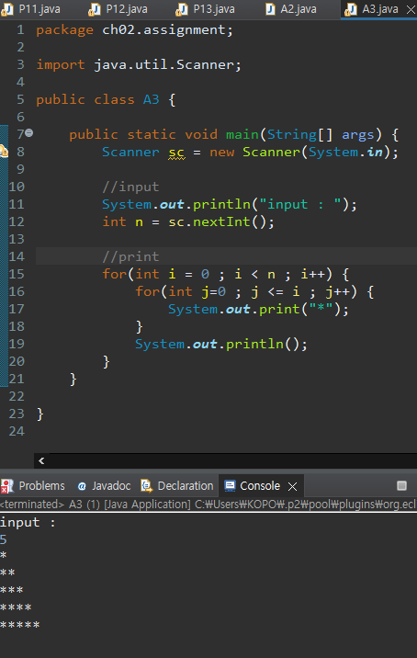
한 줄에 대해 for문을 통해서 반복 출력.
줄 내용 출력이 반복될 때 마다 for문을 이용하여 j값을 증가시키면 *의 출력 횟수를 증가.

Slide 6
A4
Draw an Equilateral Triangle
User inputs a number, N
Print an N height of the equilateral triangle with “*”
Use a “for” loop
5
*
***
*****
*******
*********

Slide 7
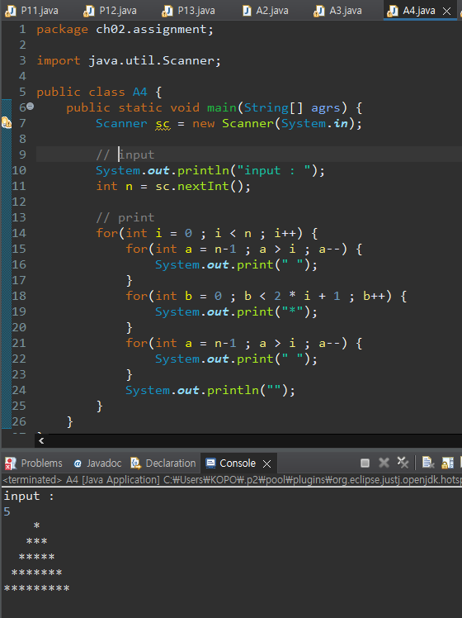
한 줄에 대하여 for문을 이용하여 입력값 만큼 줄 출력 반복.
줄의 내용으로 for문을 3번 사용하며 첫번째와 세번째 for문은 동일.
첫/세번째 for문은 출력 될 때마다 입력값 만큼의 공백에서 한 칸씩 줄어들며 출력.
두번째 for문은 출력 될 때마다 1에서 부터 2씩 증가하며 출력.

Slide 8
A5
Draw an Inverted Equilateral Triangle
User inputs a number, N
Print an N height of the inverted equilateral triangle with “*”
Use a “for” or “while” loop
5
*********
*******
*****
***
*

Slide 9
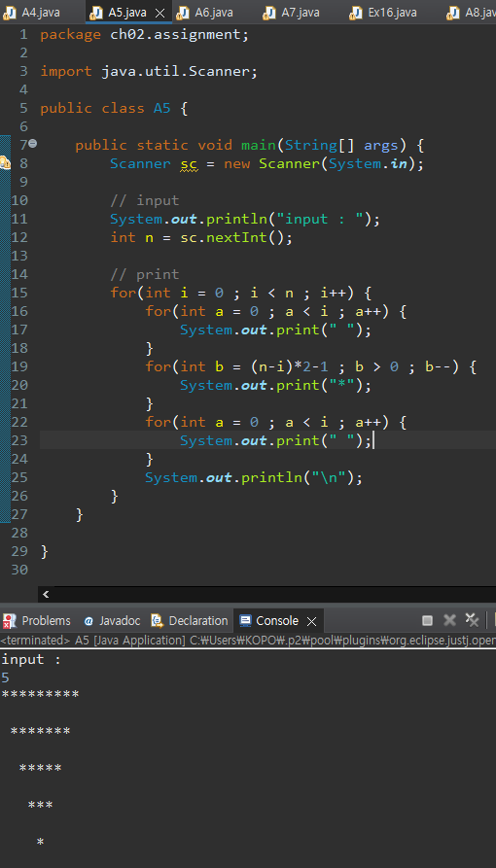
한 줄에 대하여 for문을 이용하여 입력값 만큼 줄 출력 반복.
줄의 내용으로 for문을 3번 사용하며 첫번째와 세번째 for문은 동일.
첫/세번째 for문은 출력 될 때마다 0부터 증가하며 공백 출력
두번째 for문은 출력 될 때마다 2n+1개부터 2개씩 감소하면서 * 출력.

Slide 10
A6
Find the Factors of N
User inputs a number, N
Print the factors of N
10
1
2
5

Slide 11
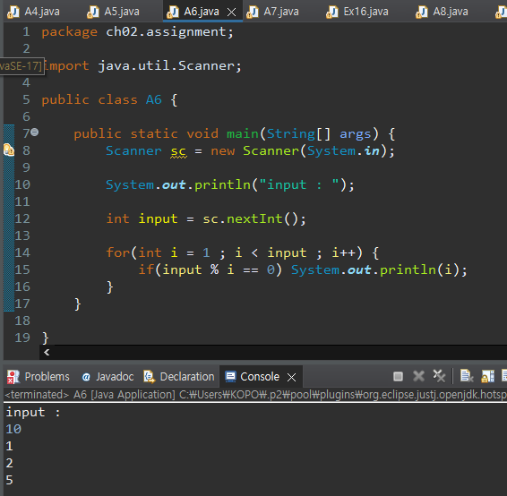
I를 0부터 입력값-1까지 증가시키면서 입력값을 i로 나누면 나머지가 0인지, 즉 약수 인지 확인하여 맞으면 출력

Slide 12
A7
Find the LCM(Least Common Multiple)
User inputs the two numbers, N and M
Print the LCM
5
7
35

Slide 13
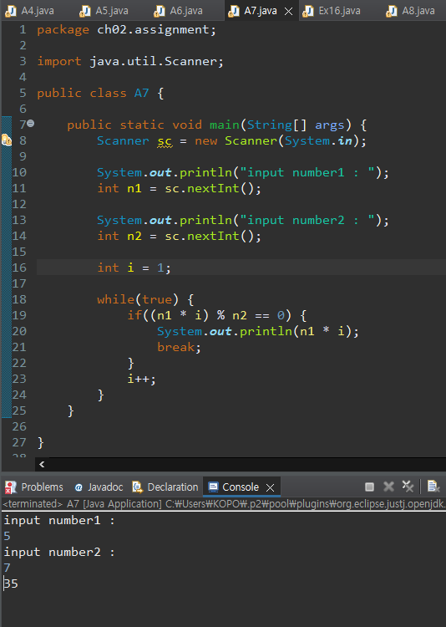
입력값 n1에 증가하는 i를 곱한 값을 n2로 나눠지는지 확인.
첫번째로 나눠지는 수가 최소공배수이므로 해당값만 출력하고 break로 반복문 종료

Slide 14
A8
Find the GCD(Greatest Common Divisor)
User inputs the two numbers, N and M
Print the GCD
24
18
6

Slide 15
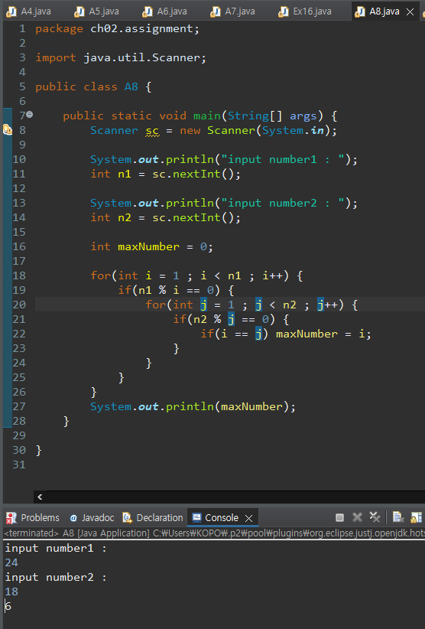
첫번째 for 반복문을 통해서 i를 1부터 증가시키며 i가 n1의 약수인지 확인.
i가 n1의 약수이면 n2의 약수인지 for반복문을 통해 다시 확인.
맞다면 maxNumber라는 변수에 저장.
maxNumber에는 공약수만 저장될 수 있으며
I는 1부터 증가해나가므로 마지막에 maxNumber에 저장된 값이 최대공약수이다.

Slide 16
A9
Find the Prime Numbers
User inputs a numbers, N
Print the prime number to N
11
2
3
5
7
11

Slide 17
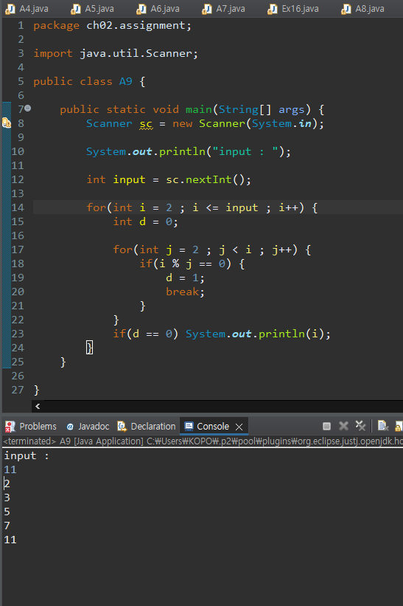
i를 2부터 증가시켜가며 입력값까지 for문으로 반복.
그 안에서 j를 2부터 i-1까지 반복하며 i가 j로 나눈 나머지가 있는지, 즉 i가 소수인지 확인
J에 관한 for문이 모두 돌 때 한 번이라도 나눠 떨어지면 소수가 아니므로 소수 반별 변수 d를 1로 저장하고 반복문 종료.
J에 대한 for문이 다 돈 후에도 d가 0이면 i는 소수이므로 출력.

